Slide 1
演奏音階—鍵盤鋼琴
3．4
任務說明
逐步解析1
逐步解析2

Slide 2
任務說明

Slide 3
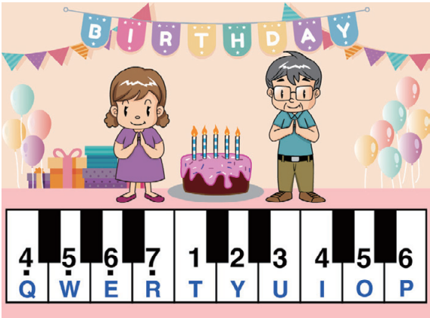
任務說明
程式範例影片
生日派對的最後，我們要製作一個「鍵盤鋼琴」，一起彈奏生日快樂歌！
使用素材
程式檔：3-4-1.sb3

Slide 4
程式摘要
程式範例影片
鍵盤鋼琴：
可以利用電腦鍵盤的 Q ∼ P 鍵，分別彈奏出「4（低音Fa）」 ∼「6（中音 La）」的聲音。
動態變化：
按下鍵盤時，白鍵要有「先變小、再復原」的視覺效果。
.

Slide 5
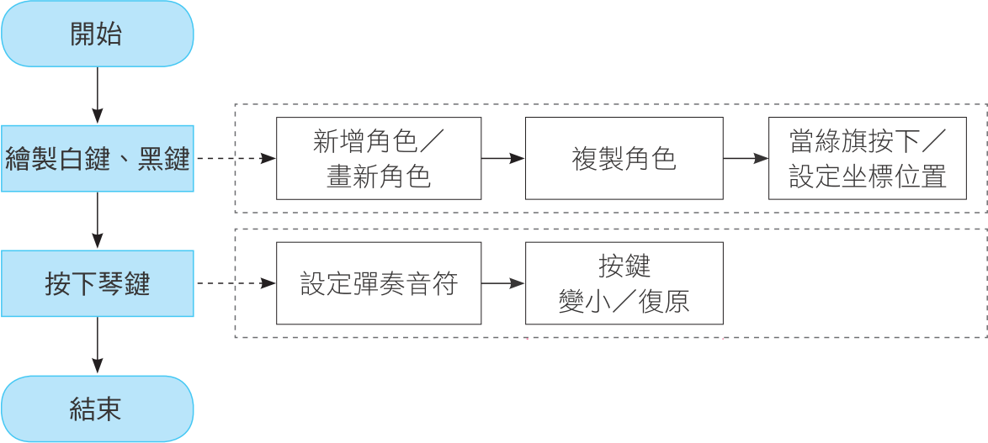
題目解析流程

Slide 6
逐步解析 1
繪製角色、演奏音階
以鍵盤觸發程式

Slide 7
題目解析流程
逐步解析 1

Slide 8
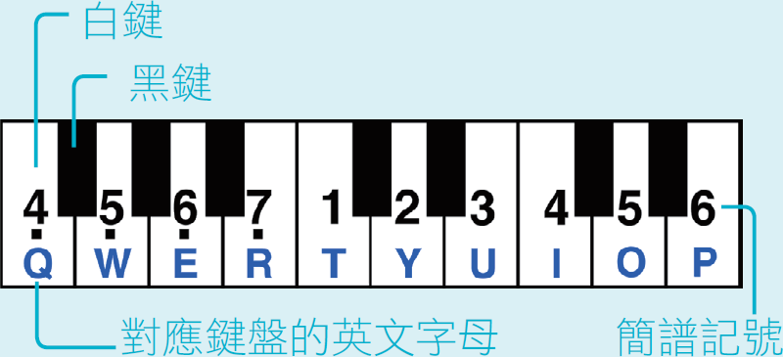
1
我們要在舞臺上製作一個含有白鍵與黑鍵的鍵盤鋼琴：
1. 白鍵：
(1) 為了方便彈奏時識別，每個白鍵上都要標示「簡譜記號」和「對應鍵盤的英文字母」。
(2) 當按下電腦鍵盤上的Q∼P鍵時，可以分別彈奏出「4（低音Fa）」∼「6（中音La）」的聲音。
2. 黑鍵：裝飾用（無作用）
Q1
可彈奏的白鍵
1
Q2
裝飾用的黑鍵
.
2

Slide 9





1

Slide 11
逐步解析 2
控制角色尺寸大小

Slide 12
題目解析流程
逐步解析 2

Slide 13
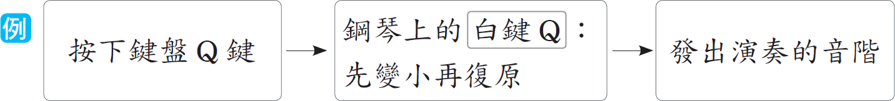
2
現在，我們要為每個白鍵都加上動態變化效果。試試看，要如何修改程式呢？
Q1
白鍵變小
Q2
白鍵復原
1
2

Slide 14




2

